Slide 1
ГОСУДАРСТВЕННОЕ БЮДЖЕТНОЕ ОБРАЗОВАТЕЛЬНОЕ УЧРЕЖДЕНИЕ ДОПОЛНИТЕЛЬНОГО ОБРАЗОВАНИЯ ГОРОДА МОСКВЫ ЦЕНТР ДЕТСКОГО ТВОРЧЕСТВА «НОВО-ПЕРЕДЕЛКИНО»
ИЗ ОПЫТА ВЕДЕНИЯ ТЕЛЕГРАМ КАНАЛА
СПОРТИВНО-ТАНЦЕВАЛЬНОЙ СТУДИИ
«АЭРОБИК-ДЭНС»
Педагог ДО Кудряшова И.М.

Slide 2
Почему это важно для развития студии
Информирование читателей об интересной, увлекательной и многогранной жизни и деятельности нашей студии направлено на привлечение все большего числа подписчиков, которые интересуются таким направлением физического и эстетического развития детей и взрослых как аэробика, фитнес.

Slide 3
Наши первые шаги ведения Телеграм канала студии
Спортивно- танцевальная студия «Аэробик-Дэнс»
Танцевальное искусство
Спортивная аэробика
Фитнес аэробика
Основы акробатики
Создали творческую группу для ведения страницы группы студии в Телеграм канале в которую вошли обучающиеся, родители, педагог.
Определили нашу целевую аудиторию. Вначале работы это были родители детей обучающихся.
Обсудили каким должно быть название и логотип страницы группы в Телеграм канале;
Определили тип контента (содержания): информационный.
Получили согласие родителей на фото- и видеосъемку детей с последующим использованием на сайте и в социальных сетях в форме их личных письменных заявлений.

Slide 4
НАШ ПЕРВЫЙ ОПЫТ
Родители положительно откликнулись на наши посты, видеоматериалы, которые мы публиковали с соревнований, конкурсов, фестивалей, концертов, в которых участвовали.
Это нас вдохновляло.
Мы обсудили публикацию в интернете Ольги Кочкиной «Готовый контент-план для соцсетей детского развивающего центра».
Было принято решение расширить целевую аудиторию, ввести в практику разработку контент-плана на 2 недели, разнообразить направления контента (содержимого).

Slide 5
КАКИЕ КОРРЕКТИВЫ БЫЛИ ВНЕСЕНЫ НАМИ В РАБОТУ
Целевая аудитория странички нашей группы расширилась. Сегодня среди подписчиков и читателей обучающиеся, их родители, жители районов Ново-Переделкино, Ближнее Переделкино, Внуково, Солнцево-Парк.
Мы структурировали контент наших постов по направлениям.
Направления контента:
- рекламный
- информационный
- познавательно-образовательный
– развлекательно-досуговый
Начали разрабатывать контент-планы на 2 недели.

Slide 6
ФОРМАТ КОНТЕНТ-ПЛАНА
Сроки | Направленность контента | Название поста | Формат поста | О чем контент

Slide 7
НАПРАВЛЕНИЯ КОНТЕНТА С ПРИМЕРАМИ И ФОРМАТАМИ
С целью поддержки устойчивого интереса подписчиков, привлечения новых постоянных читателей нашей странички важно, чтобы излагаемая нами информация носила системный характер, была разноплановой, систематичной.
Поэтому при планировании контента мы начали чередование рекламных постов, обучающего видео, викторин и других форматов.

Slide 8
РЕКЛАМНЫЙ КОНТЕНТ Анонсы мероприятий, событий, нового набора детей, информации Учреждения.
Важно, чтобы рекламная информация была краткой и конкретной в изложении, адресной, датированной с указанием ссылок на более подробную информацию.
Рекламные анонсы необходимо повторять и при необходимости не один раз.

Slide 9
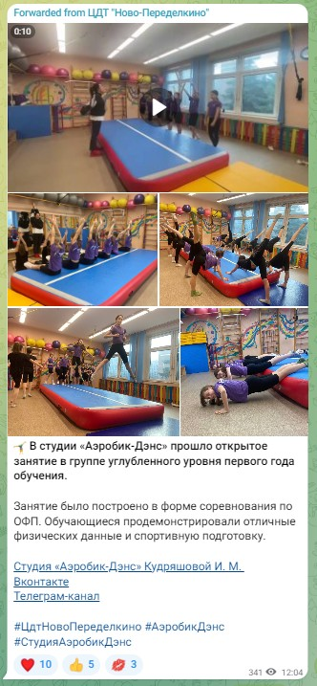
РЕКЛАМНЫЙ КОНТЕНТ

Slide 10
ИНФОРМАЦИОННЫЙ КОНТЕНТ
Этот контент наполняется нами информацией о событиях в студии, Учреждении:
о результативности участия обучающихся в соревнованиях, конкурсах, фестивалях разного уровня;
о выступлениях ребят в концертных программах на разных площадках города, района и Учреждения;
о сдаче обучающимися нормативов КМС и на разряды, о присвоение звания кандидата в мастера спорта.

Slide 11
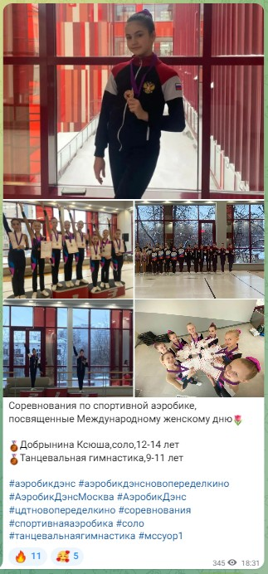
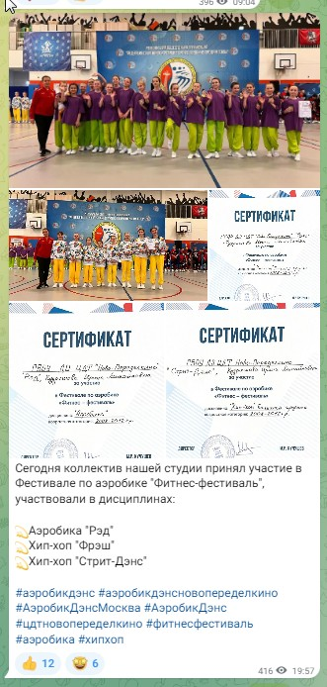
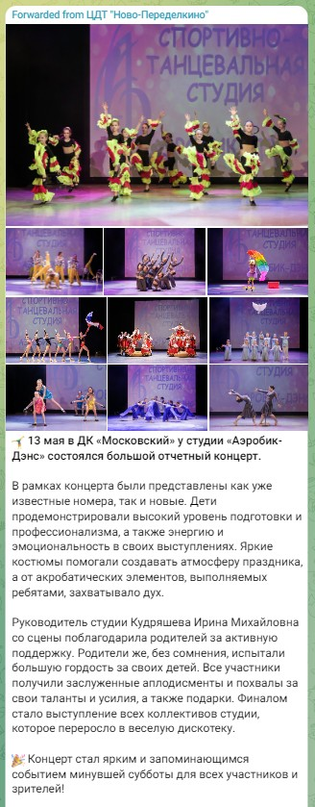

Slide 12
ПОЗНАВАТЕЛЬНО-ОБРАЗОВАТЕЛЬНЫЙ КОНТЕНТ
Этот контент наполняем:
информацией, разъясняющей ребенку как правильно выполнять то или иное упражнение, в чем его полезность для жизнедеятельности организма человека;
обучающими постами;
подборками с познавательной информацией по актуальной теме;
советами, рекомендациями, пояснениями как правильно делать;
заданиями для занятий самостоятельно дома;
викторинами на закрепление понятий, тестами;
рекомендациями, разъяснениями и советами на разные темы и по запросу.

Slide 13
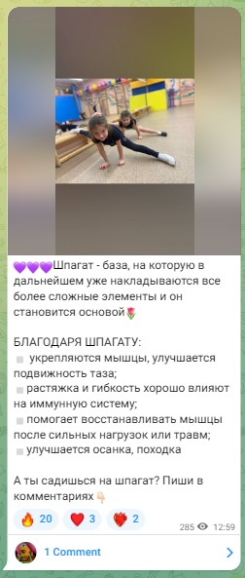
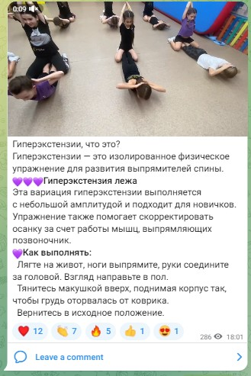
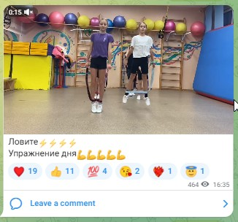
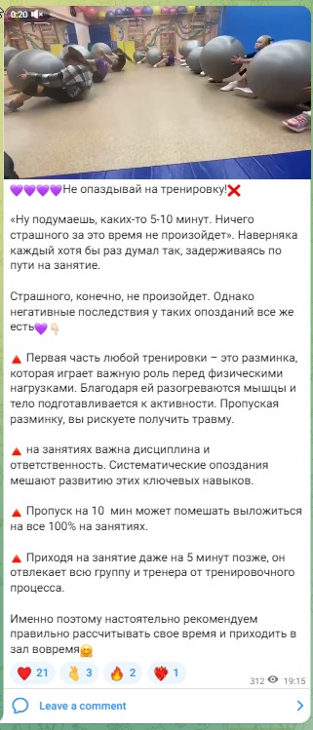
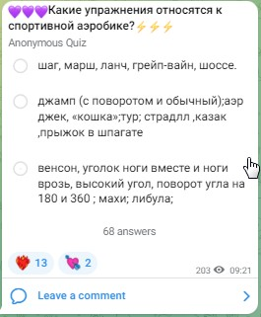

Slide 14
РАЗВЛЕКАТЕЛЬНО-ДОСУГОВЫЙ КОНТЕНТ
Высокую активность участия в развлекательно-досуговом контенте проявляют как дети так и взрослые.
Розыгрыши, флешмобы, конкурсы, приколы, интерактивные игры, путешествия и экскурсии проводятся с целью увеличения охвата читателей, поддерживания их устойчивого интереса к нашей страничке, а также привлечения новых подписчиков.

Slide 15
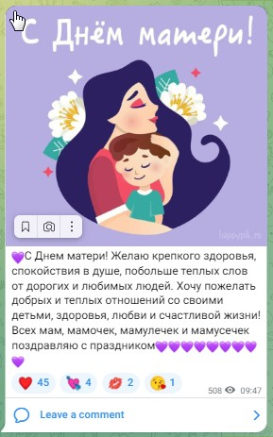
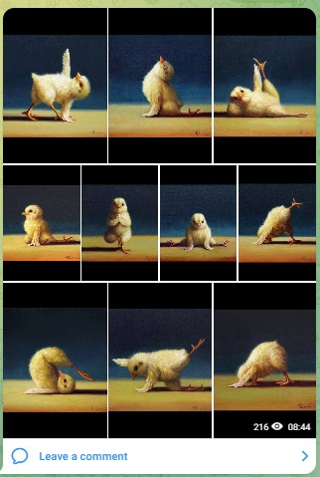
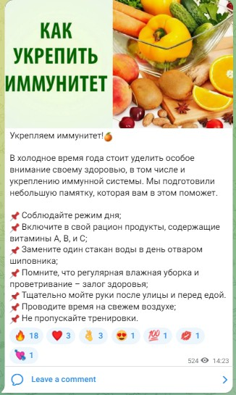
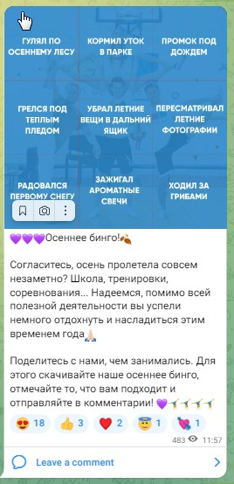
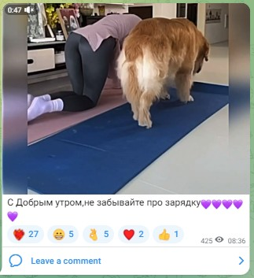
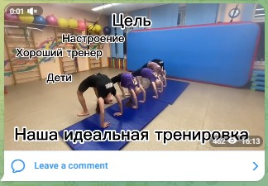

Slide 16
НАШИ ПЛАНЫ ПО СОВЕРШЕНСТВОВАНИЮ КОНТЕНТА СТРАНИЦЫ ГРУППЫ
1. Ведение рубрики о нашем Центре:
об истории его создания;
об уютном и красивом здании, которое для многих детей стало вторым домом;
о педагогических работниках и сотрудниках, которые наполняют Учреждение интересной, многогранной жизнью, так востребованной детьми и взрослыми, вспомогательном персонале, создающем благоприятные и безопасные условия для обучения, развития и воспитания детей и взрослых.

Slide 17
2. Введение рубрики «Обратная связь. Вы спрашиваете – мы отвечаем».
Обратная связь с читателями в форме отзывов, комментариев, оценок контента постов с одной стороны эффективно влияют на репутацию Телеграм канала студии, вызывают доверие, интерес к теме у подписчиков и читателей, а с другой – дает нам понимание правильности, актуальности, целесообразности предложенных постов, корректировки их контента.
Ответы, на задаваемые подписчиками вопросы, наши советы родителям – это значимые аспекты во взаимодействии с целевой аудиторией.
Введение рубрики «Обратная связь. Вы спрашиваете – мы отвечаем», продолжение мониторинга и анализа обратной связи – будут одной из приоритетных сторон нашей работы, что позволит держать пульс на обеспечении эффективности и интереса к контенту Телеграм канала студии, увеличению числа подписчиков.

Slide 18
ВЫВОДЫ
Расширение целевой аудитории, актуальность, системность, многогранность, регулярность контент-плана и его реализации позволили увеличить число подписчиков до 300 человек. Это положительный показатель. Значит, наша стратегия и тактика работы верна.
Мониторинг и анализ обратной связи – это одна из приоритетных сторон нашей работы, что позволяет держать пульс на обеспечении эффективности и интереса к контенту Телеграм канала студии, увеличению числа подписчиков, а в итоге решения проблемы нового набора обучающихся на образовательные программы спортивно-танцевальной студии «Аэробик-Дэнс».

